Slide 1
РЕАЛИЗАЦИЯ
ПИЛОТНОГО
ПРОЕКТА
«Шаги к профессии»
в Республике Крым

Slide 2
Проект по профориентационной подготовке специалистов со средним профессиональным и высшим образованием по образовательной модели
«Детский сад – Школа – Колледж – ВУЗ – Предприятие»
Детский сад
ранняя профориентация
Школа
ранняя профориентация
Колледж
Подготовка квалифицированных специалистов
ВУЗ
Привлечение, подготовка молодых специалистов
Предприятие
трудоустройство

Slide 3

Участники проекта
ГБПОУ РК «Романовский колледж индустрии и гостеприимства»
ГБПОУ РК «Ялтинский экономико-технологический колледж»
Акционерное общество «КрымХлеб»
МБОУ «Симферопольский экономический лицей» МОГО Симферополь
АНО «ООВО» «Университет экономики и управления»
МБДОУ «Детский сад компенсирующего вида
№ 78 «Колокольчик» Симферополь
ФГАОУ ВО «Крымский федеральный университет имени В.И. Вернадского»

Slide 4
 | МБДОУ «Детский сад компенсирующего вида № 78 «Колокольчик» Симферополь | МБОУ «Симферопольский экономический лицей» МОГО Симферополь | ГБПОУ РК «Романовский колледж индустрии и гостеприимства» | ГБПОУ РК «Ялтинский экономико-технологический колледж» | ФГАОУ ВО «Крымский федеральный университет имени В.И. Вернадского»
МБДОУ «Детский сад компенсирующего вида № 78 «Колокольчик» Симферополь | 1. Совместная деятельность родителей и детей в средней группе «Ягодка». «Хлебобулочные изделия». 2. Тематический день в старшей группе «Золотая рыбка», посвященный всемирному дню хлеба. 3. Рисование углем и пастелью с натуры в ИЗО-студии «Волшебная кисточка» 4. Развлечение в средней группе «Караваем угощаем и на праздник приглашаем" 5. Мероприятия в средней группе «Хлеб – всему голова» |  | 1. 21 апреля 2023 года воспитанники подготовительной группы «Рябинушка" посетили мастер-класс по изготовлению украшений для пасхальных куличей, организованный Романовским колледжем индустрии гостеприимства.
МБОУ «Симферопольский экономический лицей» МОГО Симферополь |  |  | 1. 5 апреля 2023 года в ГБПОУ РК «Романовский колледж индустрии гостеприимства» прошел День открытых дверей. Для учащихся гимназии № 1 имени И. В. Курчатова, лицея № 1, школ № 29, № 5 и № 10, Симферопольского Экономического лицея опытные педагоги-наставники провели экскурсию. Будущим абитуриентам представилась уникальная возможность в режиме реального времени понаблюдать за работой на площадках «Администрирование отеля», «Кондитерское дело», «Туризм», «Ресторанный сервис», «Графический дизайн», расположенных на базе колледжа. Ребята узнали о самых востребованных профессиях и специальностях, а также задали интересующие вопросы. 2. 2 декабря 2022 года в рамках соглашения о сотрудничестве с МБОУ «Симферопольский экономический лицей» ГБПОУ РК «Романовский колледж индустрии гостеприимства» принял участие в интерактивном мероприятии «Предприятие – Колледж – Лицей – Детский сад». На страницах подготовленного иллюстрированного сборника «Открой для себя Крым» обучающиеся лицея узнали об обычаях, традициях, национальной кухне, а также о самых популярных туристических местах основных народов, проживающих на крымском полуострове.
ГБПОУ РК «Романовский колледж индустрии и гостеприимства» | 1. 21 апреля 2023 года воспитанники подготовительной группы «Рябинушка" посетили мастер-класс по изготовлению украшений для пасхальных куличей, организованный Романовским колледжем индустрии гостеприимства. | 1. 5 апреля 2023 года в ГБПОУ РК «Романовский колледж индустрии гостеприимства» прошел День открытых дверей. Для учащихся гимназии № 1 имени И. В. Курчатова, лицея № 1, школ № 29, № 5 и № 10, Симферопольского Экономического лицея опытные педагоги-наставники провели экскурсию. Будущим абитуриентам представилась уникальная возможность в режиме реального времени понаблюдать за работой на площадках «Администрирование отеля», «Кондитерское дело», «Туризм», «Ресторанный сервис», «Графический дизайн», расположенных на базе колледжа. Ребята узнали о самых востребованных профессиях и специальностях, а также задали интересующие вопросы. 2. 2 декабря 2022 года в рамках соглашения о сотрудничестве с МБОУ «Симферопольский экономический лицей» ГБПОУ РК «Романовский колледж индустрии гостеприимства» принял участие в интерактивном мероприятии «Предприятие – Колледж – Лицей – Детский сад». На страницах подготовленного иллюстрированного сборника «Открой для себя Крым» обучающиеся лицея узнали об обычаях, традициях, национальной кухне, а также о самых популярных туристических местах основных народов, проживающих на крымском полуострове.

Slide 5
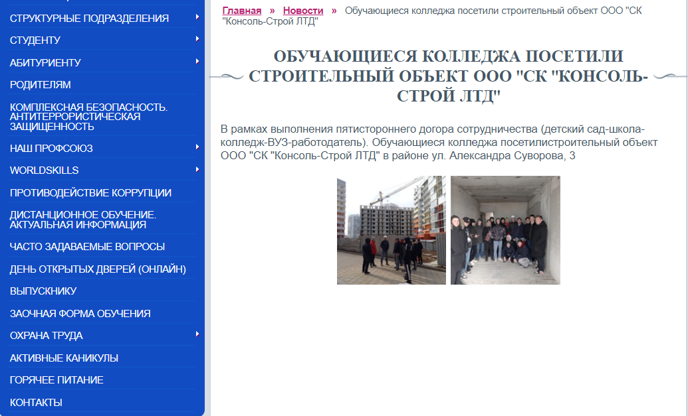
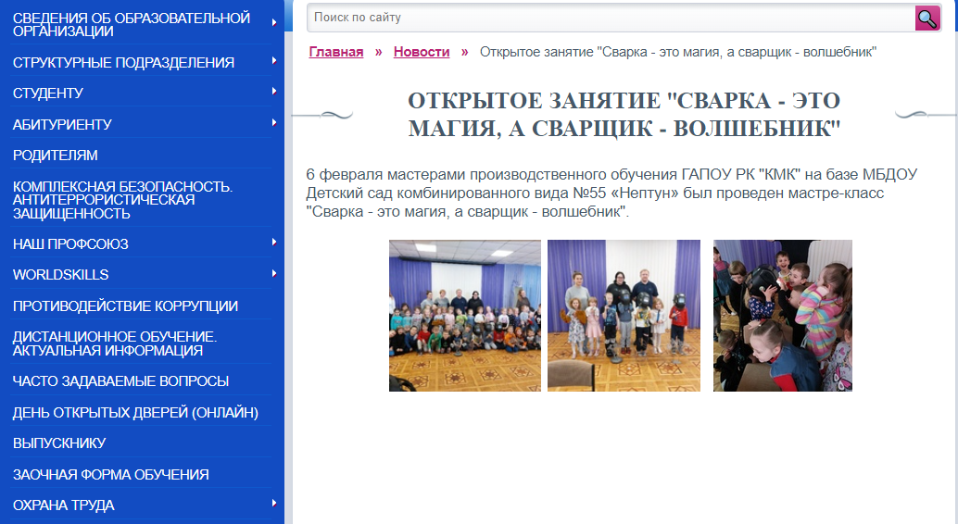
Освещение реализации проекта в СМИ и социальных сетях

Slide 6
Раздел «Проект по непрерывной профориентации обучающихся «Шаги к профессии»
Участники Проекта
(указать всех партнёров)
Ссылки на официальные сайты и контакты партнёров
Новостная лента
План – мероприятий в рамках сотрудничества + информация для родителей (законных представителей) участников Проекта
Нормативно – правовая документация (разместить соглашение о партнёрстве)

Slide 7

#НепрерывнаяПрофориентация
#ШагиКПрофессии
#СоздаёмБудущее

Slide 8



Региональный оператор Проекта
Государственное бюджетное образовательное учреждение дополнительного образования Республики Крым «Эколого – биологический центр»
г. Симферополь, ул. Шмидта, 27
+ 7978 025 4771 028@crimeaedu.ru экобиоцентр-крым.рф
Рыбка Наталья Сергеевна
+ 79788477151
Иванова
Елена
Александровна
+ 79781103445

